Slide 1



Slide 2

小宝宝睡着了

Slide 3

3
4
X X —
X X X —
X X X X

Slide 4
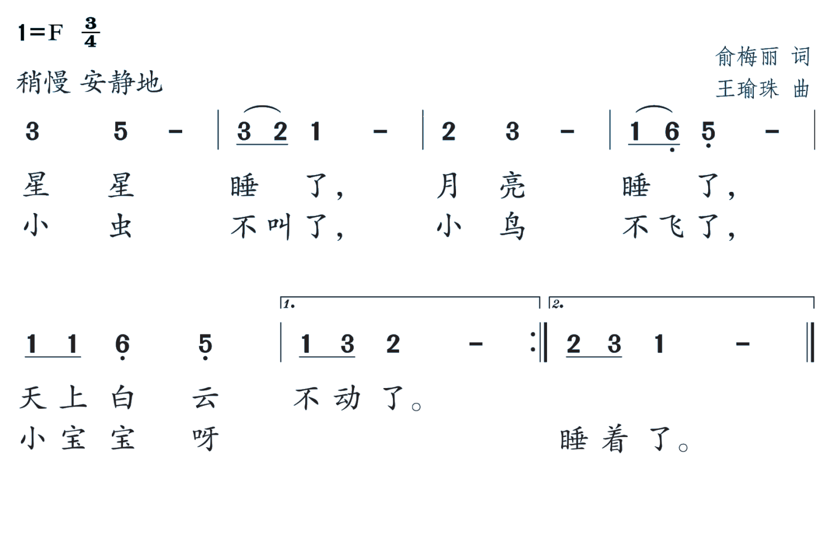
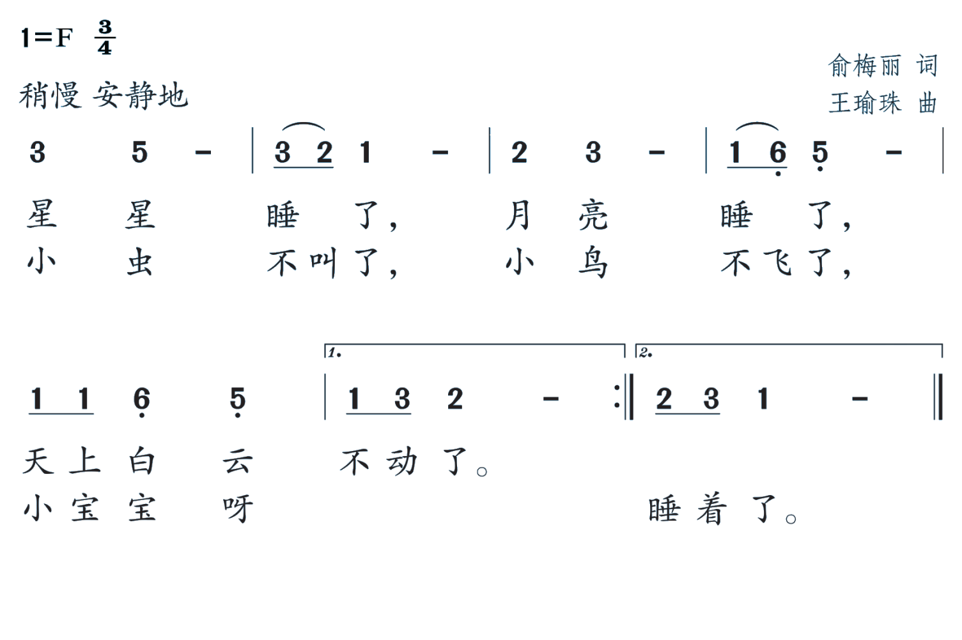
小宝宝睡着了
x x -
X X X -
x x -
X X X -
X X X X
X X X -
X X X -

Slide 5
小宝宝睡着了

Slide 6
小宝宝睡着了

Slide 7
小宝宝睡着了

Slide 8
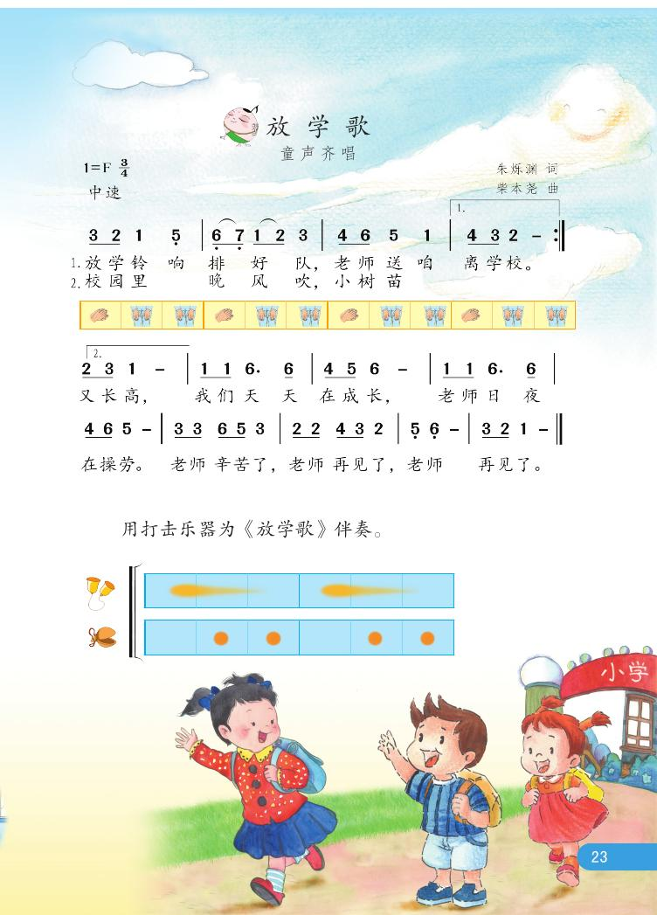


X — —
碰铃
串铃
0 x x

Slide 9
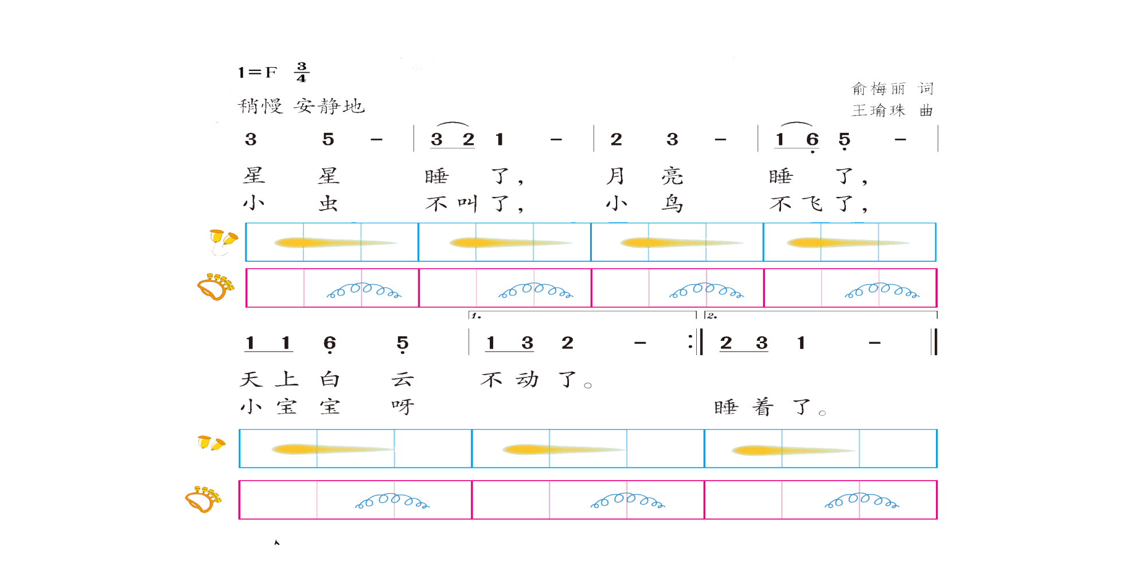
小宝宝睡着了

Slide 10
